Slide 1
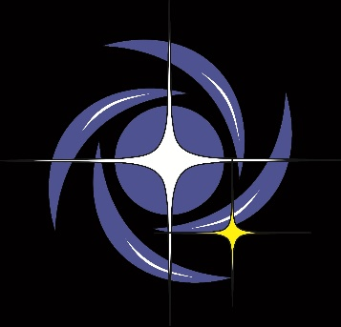
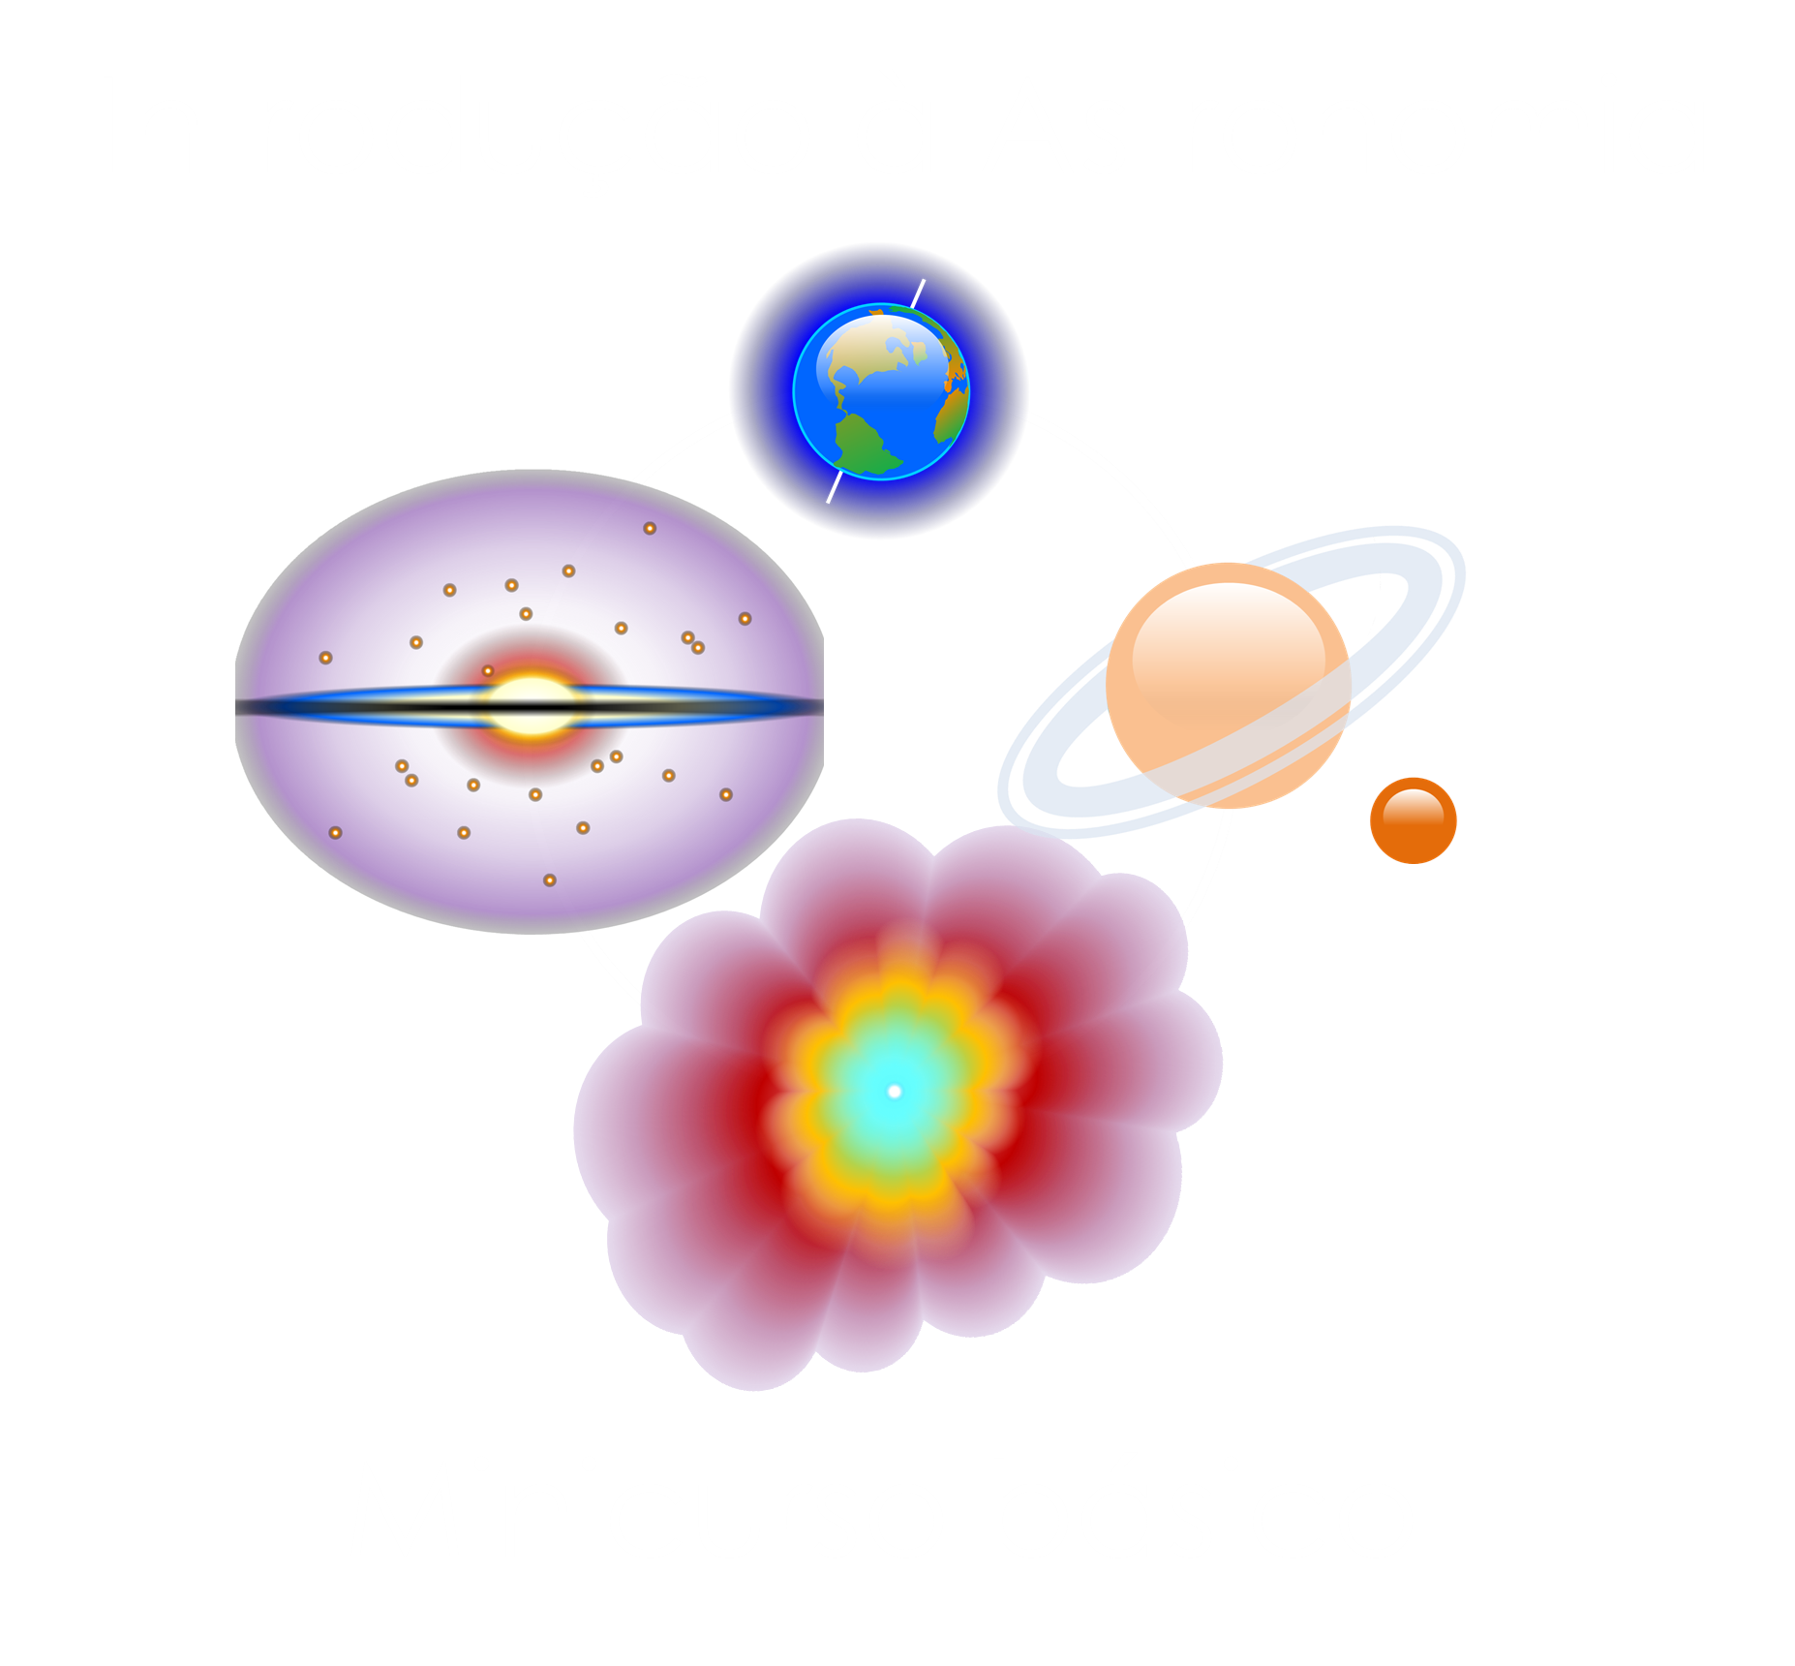
Observatório Dietrich Schiel
Estações do ano
André Luiz da Silva
Observatório Dietrich Schiel
/CDCC/USP

Slide 2
solstícios e equinócios

Slide 3
Hemisfério Celeste Norte
Solstício de junho
Equinócio de março

Equador
Celeste
Terra

Equinócio de setembro
Eclíptica
Solstício de dezembro
Hemisfério Celeste Sul
Crédito: André Luiz da Silva/CDA/CDCC/USP

Slide 4
20 de março: Equinócio de Outono – início do Outono HS
21 de junho: Solstício de Inverno – início do Inverno HS
22 de setembro: Equinócio de Primavera – início da Primavera HS
21 de dezembro: Solstício de Verão – início do Verão do HS
Para o ano de 2019

Slide 5
A visão topocêntrica das estações

Slide 6
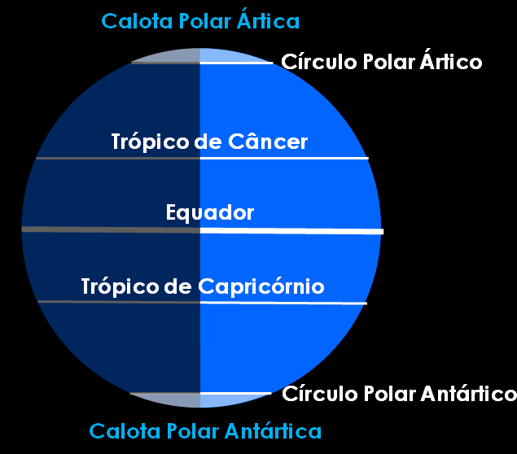
Trajetórias diurnas do Sol em locais intertropicais (o caso de São Carlos)
Zona Tropical

Slide 7
Trajetória diurna do Sol no Solstício de Verão do HS
Zênite
L
N
S
O
Crédito: André Luiz da Silva/CDA/CDCC/USP

Slide 8
Trajetória diurna do Sol nos equinócios
Zênite
L
N
S
O
Crédito: André Luiz da Silva/CDA/CDCC/USP

Slide 9
Trajetória diurna do Sol no Solstício de Inverno do HS
Zênite
L
N
S
O
Crédito: André Luiz da Silva/CDA/CDCC/USP

Slide 10
As trajetórias do Sol nos equinócios e nos solstícios
Zênite
Solstício de Verão do HS
Equinócios
L
N
S
O
Solstício de Inverno do HS
Crédito: André Luiz da Silva/CDA/CDCC/USP

Slide 11
As trajetórias do Sol nos equinócios e nos solstícios
Zênite
Solstício de Verão do HS
Equinócios
PCS
N
S
O
Solstício de Inverno do HS
Crédito: André Luiz da Silva/CDA/CDCC/USP

Slide 12
Solstício de Inverno: maior noite do ano
Solstício de Verão: menor noite do ano
São Carlos e região:
solstícios-equinócios – diferença de 1h20min
diferenças entre solstícios: chega a quase 3h (2h40min)
Notes:
Em São Carlos e região, o Sol, no Solstício de Verão, fica acima do horizonte por cerca de 1h30min a mais em relação aos equinócios
No Solstício de Inverno, este é o tempo adicional que ele fica abaixo do horizonte, ou seja, a “noite” fica 1h30min maior nessa época
A diferença entre o tempo que o Sol fica acima do horizonte entre os Solstícios de Inverno e Verão, então, chega a 3h!

Slide 13
A visão geocêntrica das estações

Slide 14
Zonas climáticas da Terra
Calota Polar Ártica
Círculo Polar Ártico
Zona Temperada
Trópico de Câncer
Equador
Zona Tropical
Trópico de Capricórnio
Zona Temperada
Círculo Polar Antártico
Calota Polar Antártica
Crédito: André Luiz da Silva/CDA/CDCC/USP

Slide 15
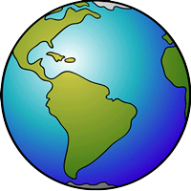
Lembrar: a Terra tem rotação!
Calota Polar Ártica
Figura fora de escala
Círculo Polar Ártico
Trópico de Câncer
Equador
Trópico de Capricórnio
Círculo Polar Antártico
Calota Polar Antártica
Crédito da imagem: André Luiz da Silva/CDA/CDCC/USP; fonte da animação da Terra girando: http://www.perceptions.couk.com/coriolis.html

Slide 16
Visão geocêntrica
Calota Polar Ártica
Círculo Polar Ártico
Trópico de Câncer
equinócio de março
Equador
Trópico de Capricórnio
Círculo Polar Antártico
Calota Polar Antártica
Figura fora de escala
Crédito: André Luiz da Silva/CDA/CDCC/USP

Slide 17
Visão geocêntrica
Calota Polar Ártica
Círculo Polar Ártico
solstício de junho
Trópico de Câncer
Equador
Trópico de Capricórnio
Círculo Polar Antártico
Calota Polar Antártica
Figura fora de escala
Crédito: André Luiz da Silva/CDA/CDCC/USP

Slide 18
Visão geocêntrica
Calota Polar Ártica
Círculo Polar Ártico
Trópico de Câncer
Equador
Trópico de Capricórnio
equinócio de setembro
Círculo Polar Antártico
Calota Polar Antártica
Figura fora de escala
Crédito: André Luiz da Silva/CDA/CDCC/USP

Slide 19
Visão geocêntrica
Calota Polar Ártica
Círculo Polar Ártico
Trópico de Câncer
Equador
Trópico de Capricórnio
Círculo Polar Antártico
solstício de dezembro
Calota Polar Antártica
Figura fora de escala
Crédito: André Luiz da Silva/CDA/CDCC/USP

Slide 20
Movimento pendular
Calota Polar Ártica
Círculo Polar Ártico
Trópico de Câncer
Equador
Trópico de Capricórnio
Círculo Polar Antártico
Calota Polar Antártica
Figura fora de escala
Crédito: André Luiz da Silva/CDA/CDCC/USP

Slide 21
A visão heliocêntrica das estações

Slide 22
Visão heliocêntrica
Figura fora de escala
Equinócio de março
Solstício
de junho
Solstício
de dezembro
Equinócio de setembro
Crédito da imagem: André Luiz da Silva/CDA/CDCC/USP; fonte da animação da Terra girando: http://www.perceptions.couk.com/coriolis.html

Slide 23
Visão heliocêntrica
Figura fora de escala
Equinócio de março
Solstício
de junho
Solstício
de dezembro
Equinócio de setembro
Crédito da imagem: André Luiz da Silva/CDA/CDCC/USP; fonte da animação da Terra girando: http://www.perceptions.couk.com/coriolis.html

Slide 24
Importante! Nas figuras anteriores usamos perspectiva oblíqua. Cuidado para não interpretar que a órbita é achatada!

Slide 25
Órbita vista “de cima”
Figura fora de escala
Equinócio de março
Solstício
de junho
Solstício
de dezembro
Equinócio de setembro
Crédito: André Luiz da Silva/CDA/CDCC/USP

Slide 26
Órbita vista “de cima”
Figura fora de escala
Crédito: André Luiz da Silva/CDA/CDCC/USP

Slide 27
Apêndice

Slide 28
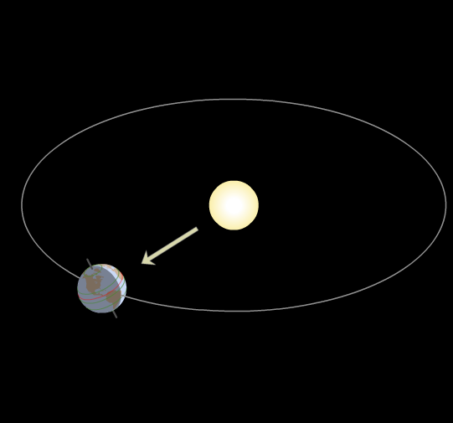
Simulador: estações do ano vistas do espaço.
Atenção: esta é uma aplicação em flash; necessário navegador ou player que reproduza conteúdo em flash.
Crédito: Univerdidade de Nebraska-Lincoln

